Slide 1



INSTITUTO POLITÉCNICO NACIONAL
SECRETARÍA ACADÉMICA
DIRECCIÓN DE EDUCACIÓN MEDIA SUPERIOR
PORTAFOLIO DE EVIDENCIAS DEL DOCENTE
PROCESO DE ENSEÑANZA

Slide 2

El Portafolio de Evidencias deberá integrar:
Portada:
Nombre de la Unidad Académica.
Nombre del Docente.
Turno en el que labora.
Ciclo escolar

Slide 3
Grupos
Grupos que atiende:
Unidad de Aprendizaje | No. de Grupos | Turno | Nivel
 | Total de Grupos

Slide 4
Horario de Clases
HORARIO DE CLASES FRENTE A GRUPO:
Unidad de Aprendizaje | Grupo | Nivel | Lunes | Martes | Miércoles | Jueves | Viernes | Observaciones

Slide 5

Planeación Didáctica
Planeación didáctica
La Planeación Didáctica será el instrumento que oriente el proceso de enseñanza aprendizaje durante el periodo escolar inmediato a su realización.

Slide 6

Portafolio de Evidencias deberá integrar:
Registros y/o controles de asistencia de los alumnos.

Slide 7

Portafolio de Evidencias deberá integrar:
Muestra como mínimo de 3 trabajos y/o ejercicios realizados y señalados en la Planeación didáctica, incluyendo el instrumento de evaluación correspondiente.

Slide 8

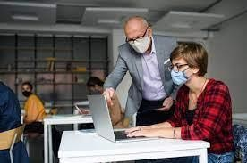
Portafolio de Evidencias deberá integrar:
Evidencias de acciones de formación del docente de los últimos dos años (constancias).

